Slide 1
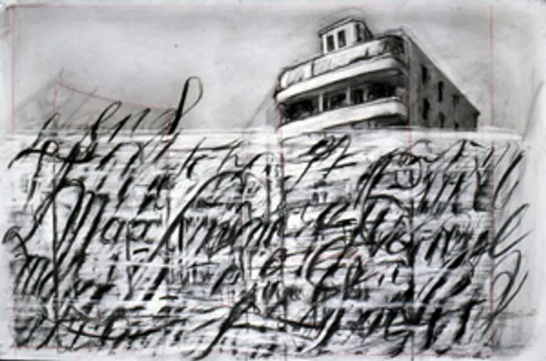
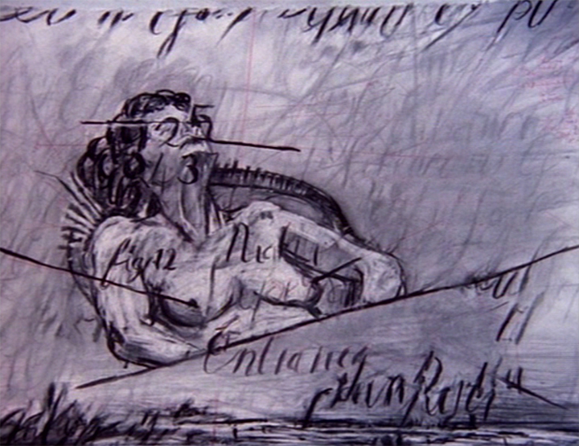
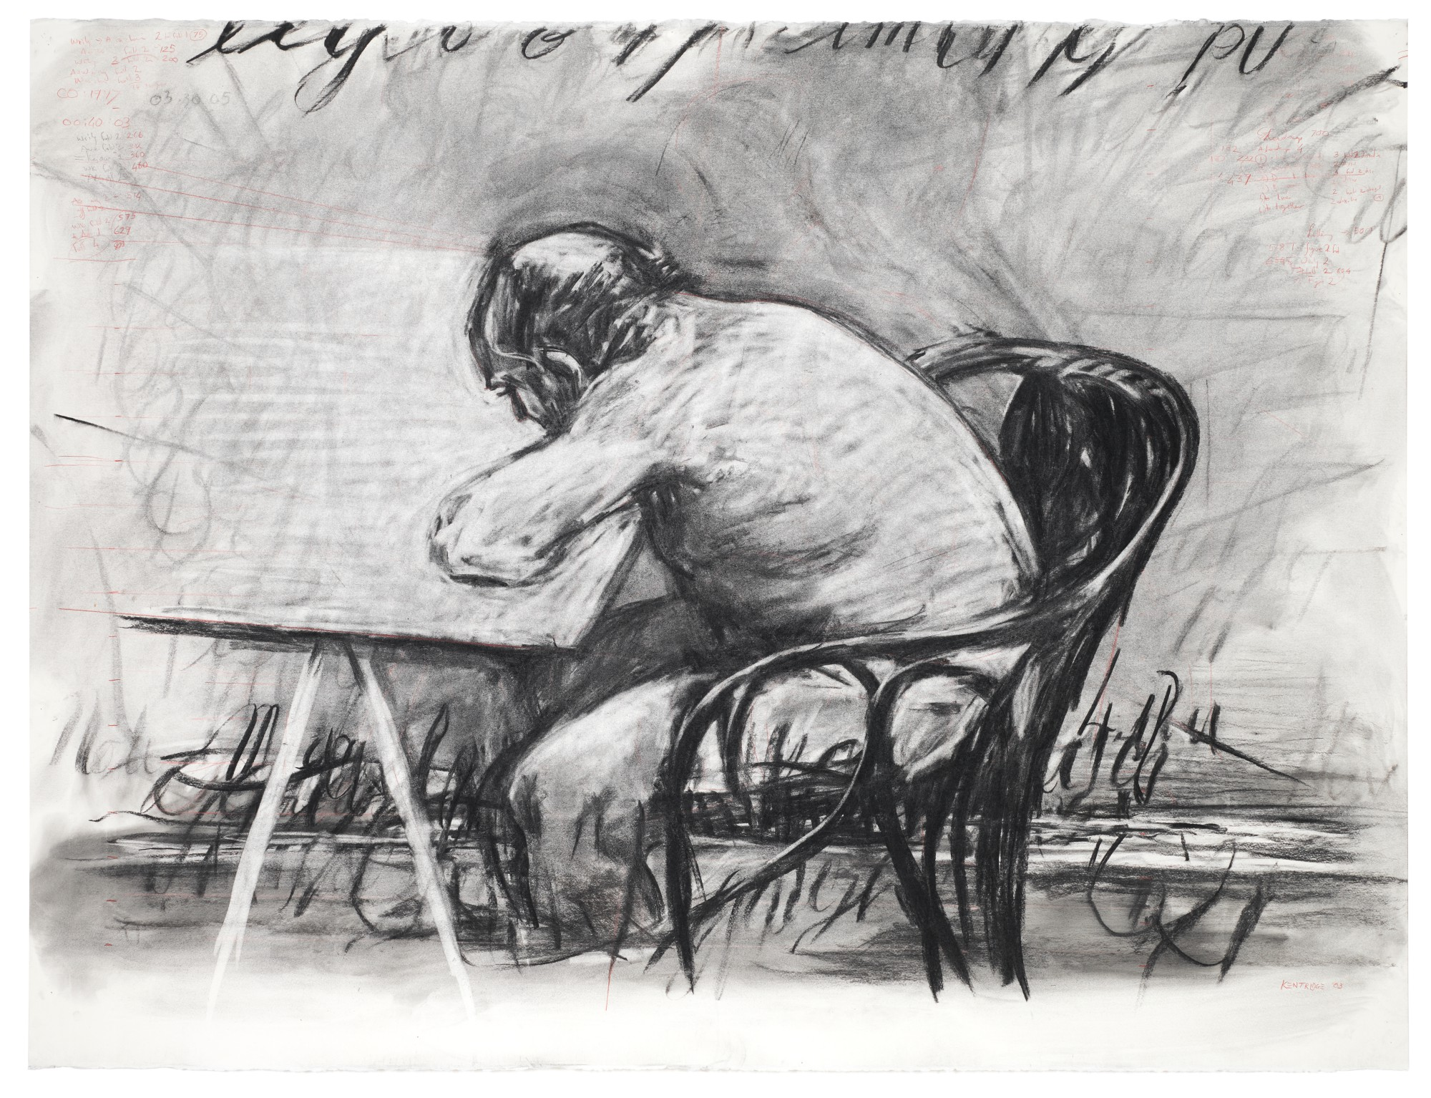
Automatic writing
William Kentridge
Clara LLopis, Júlia Cervera, Jorge Martí, Verónica Civera y Carla Martínez
https://www.youtube.com/watch?v=05ctqqShjMs

Slide 2
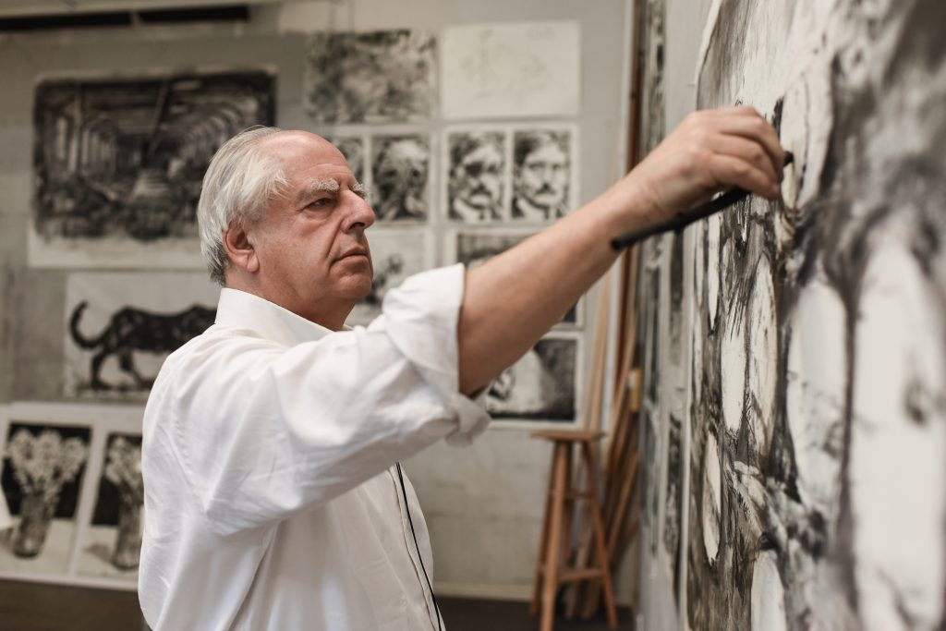
INTRODUCCIÓN
Película de animación compuesta por imagen texto y sonido, pixilación
escenas cotidianas, autobiográficas, recuerdo de su mujer.
Poesía visual, la escritura es la protagonista.
Referencia escritura automática del dadaismo, surrealismo
Carboncillo, manipula sobre la imagen
Relación entre cómo narrar con la palabra o la imagen y cómo pueden fluir juntas

Slide 3
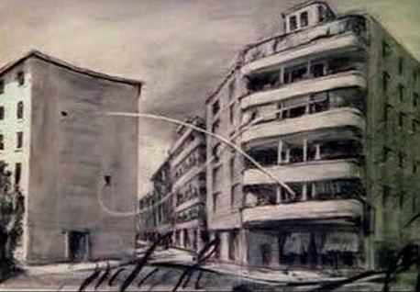
TEMÁTICA Y ESTRUCTURA
Tema principal el tiempo
Dinámico, superposición y repetición
Uso de blanco y negro
Versatilidad técnica por su calidad artística
Obra en variedad de formatos
Sugiere sentimientos y experiencias

Slide 4
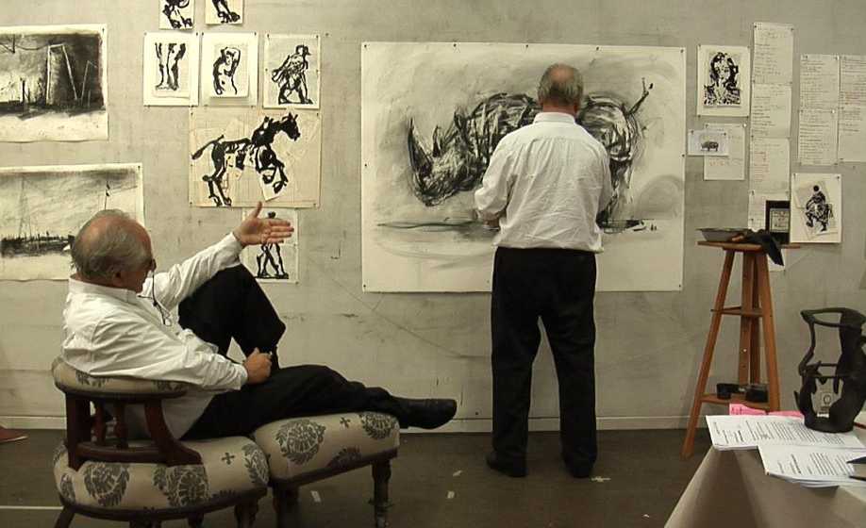
RECURSOS VISUALES Y MÚSICA
Técnica única
Ciclo incesante de borrado y nuevos trazos
Otras técnicas de vídeo: efectos de disparo inverso, manipula el grano…
Fondo blanco y carboncillo negro
Música: Philip Miller

Slide 5
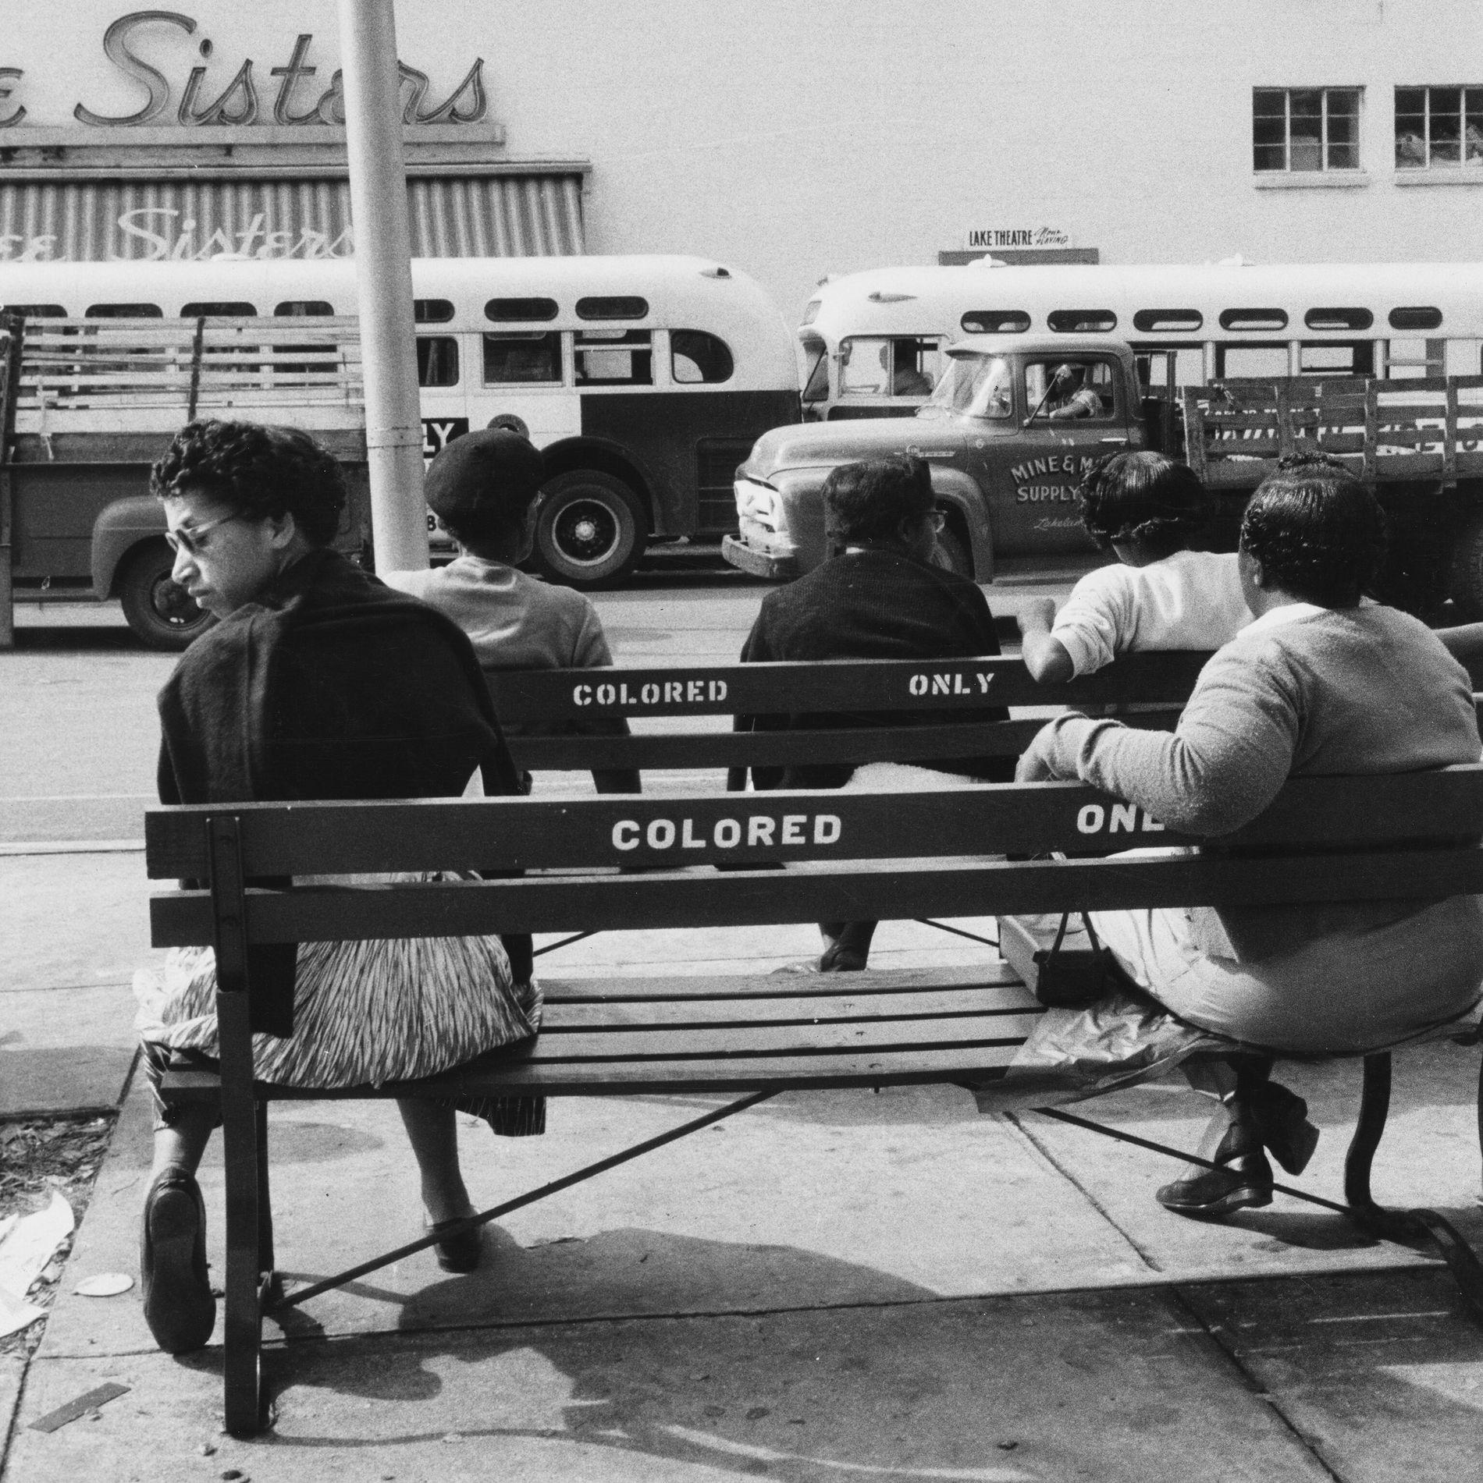
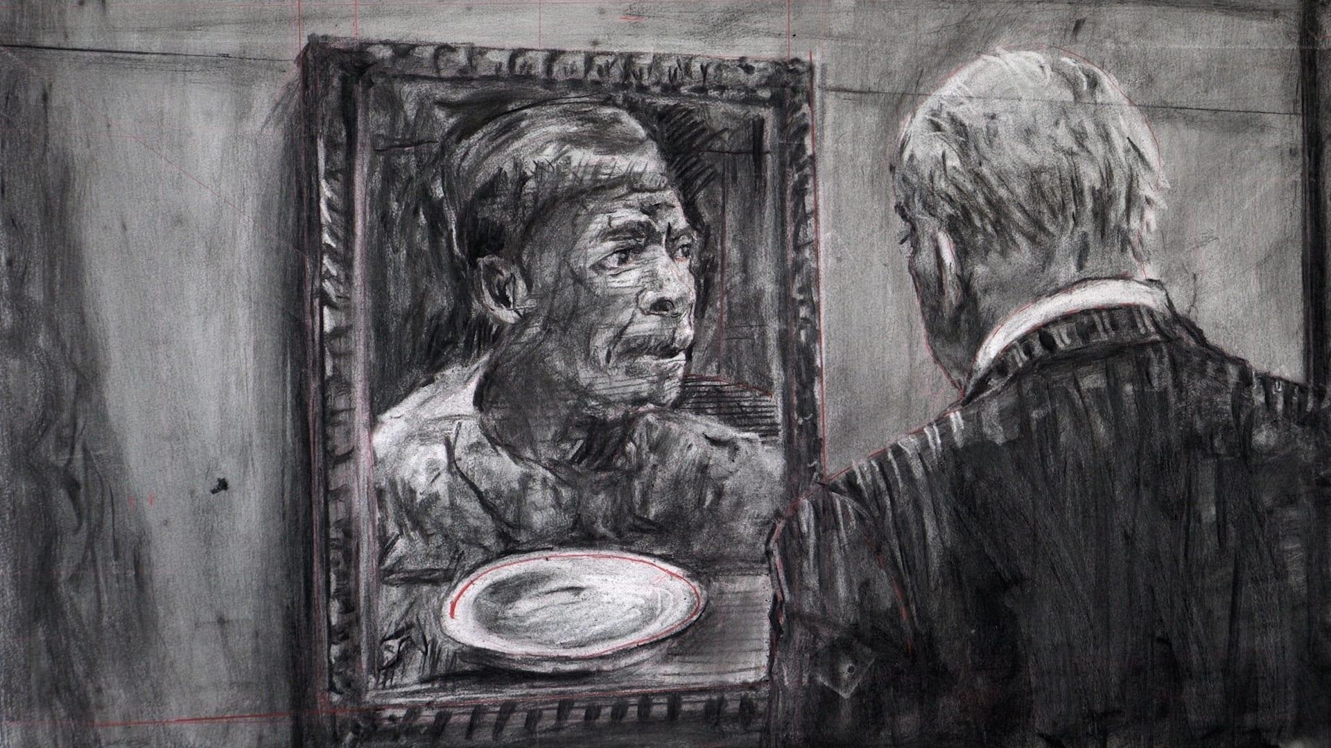
CONTEXTO Y CITAS
Obra basada en la historia de su país, Sudáfrica. (Segregación racial)
Cortometrajes inspirados en la industria minera
Interés por el arte político
Solidaridad y compromiso con las realidades históricas, culturales y sociales de su país

Slide 6
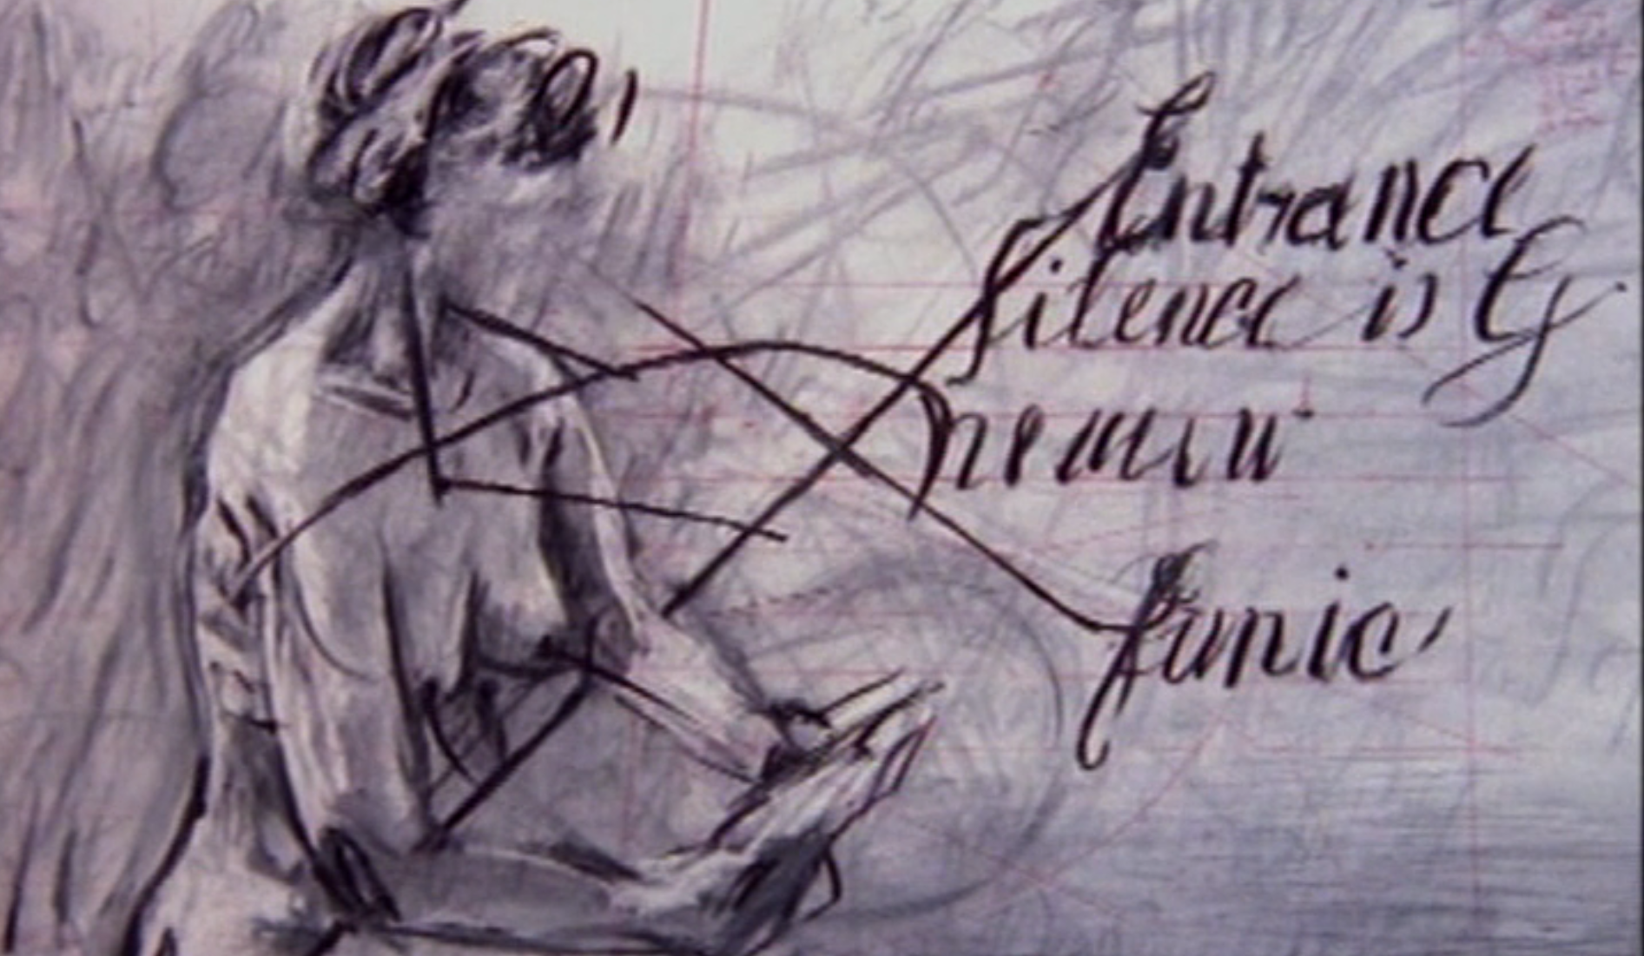
CONCLUSIÓN
Simbología, numerología, dinamismo, repetición
Monocromía en la gama de colores blanco y negro
Técnicas como el carboncillo, collage, tinta, luminosidad, etc.
Acabado sútil y versátil
Referencia a la segregación racial de Sudáfrica en los 90 y su posición de privilegio.
Imágenes que recuerdan a él y a su mujer
Música que refuerza el significado de su obra
More Sweetly Play the Dance, 2015
Drawings for projection
Stop-motion a partir de imágenes, dibujos y palabras, sin objetos

